Slide 1
软件工程—实现
组名：SE2018春G08
答辩人：吴子乔

Slide 2
目 录
CONTENTS
项目进度
测试结果
尚未解决的问题
组员绩效评分
参考资料
总项目进度条
当前测试结果
关键技术
实践难点
组员评分显示
参考资料展示

Slide 3
01
项目进度
总项目进度

Slide 4
游戏基本功能实现
UI测试
项目进度
功能测试
游戏基本功能实现
UI测试
功能测试
用户环境测试
待解决的问题
用户环境测试
待解决的问题

Slide 5
游戏基本功能实现
玩家行走
道具使用
迷宫生成
NPC移动

Slide 6
UI测试
主界面UI
注册界面UI
登录界面UI
游戏内UI
排行榜界面UI

Slide 7
02
测试结果
当前测试结果

Slide 8
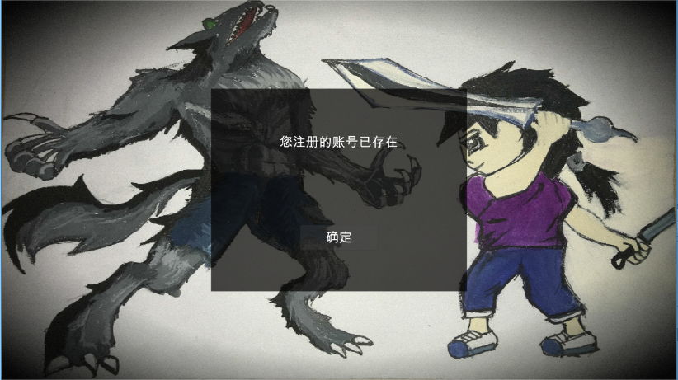
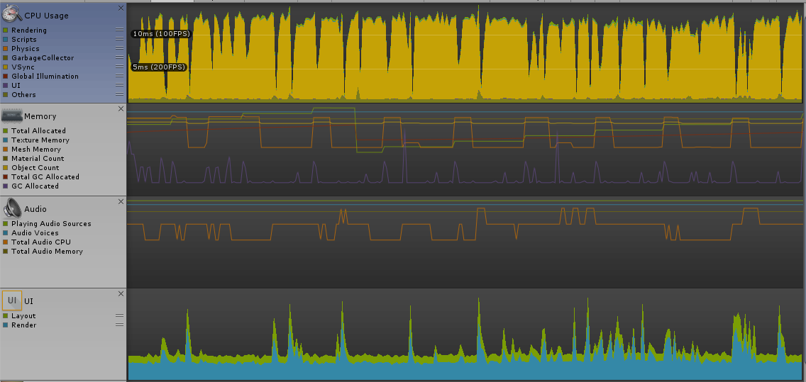
用例标识 |  | 项目名称 | SE018春-G08-迷城逃亡小游戏
开发人员 |  | 模块名称 | 玩家注册&登陆&角色选择
用例作者 | 石梦韬 | 参考信息
测试类型 |  | 设计日期 |  | 测试人员 | 石梦韬
测试方法 | 黑盒 | 测试日期 | 2018-06-04
编号 | 测试项 |  | 测试类别 | 描述/输入/操作 | 期望结果 | 真实结果 | 备注
00001 | 玩家注册 | 用户名已存在 |  | 账号注册操作.cs Createname.php | 跳出弹框，提示该用户名已存在 | 
00002 |  | 用户名不存在 |  | 账号注册操作.cs Createname.php | 跳出弹框，提示注册成功 | 
00003 | 玩家登陆 | 用户名已存在 |  | 登陆操作.cs Createname.php | 进入角色选择界面 | 
00004 |  | 用户名不存在 |  | 登陆操作.cs Createname.php | 跳出弹框，提示该用户名不存在 | 
00005 | 玩家角色选择 | 角色选择为狼人 |  | Jumpanimation2.cs | 进入狼人故事情节加载页 | 
00006 |  | 角色选择为人类 |  | Jumpanimation1.cs | 进入人类故事情节加载页 | 
测试结果
黑盒测试

Slide 9
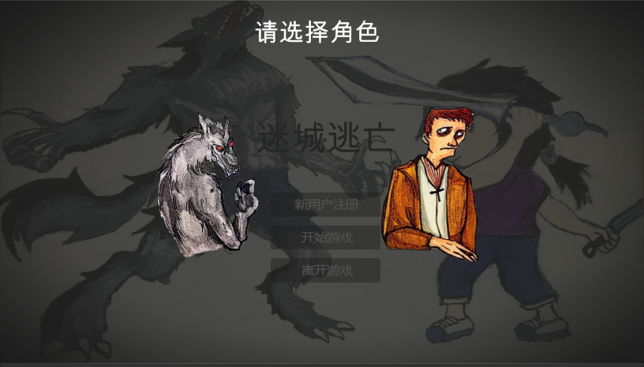

用例名称 |  | 登陆
测试类型 |  | 单元测试
测试目的 |  | 测试在数据库中的用户名和不再数据库中的用户名能否正常登陆
测试方法 |  | 在游戏界面和数据库端进行条件组合覆盖测试
测试用例设计原则 |  | 条件组合覆盖
正常测试情况
编号 | 测试数据 | 数据描述 | 预期结果 | 实际测试结果
 | 用户名：cx | cx是已经在数据库中存在的用户名 | 正常登陆，进入角色选择界面,并且将该用户置为当前用户（my=0） | 正常登陆，进入角色选择界面,并且将该用户置为当前用户（my=0）
 | 用户名：xx | xx是在数据库中不存在的用户名 | 跳出弹框，显示该用户名不存在 | 跳出弹框，显示该用户名不存在
测试结论
状态 |  | 正常
测试结果
白盒测试

Slide 10
03
尚未解决的问题
关键技术
实践难点

Slide 11
待解决的问题
游戏内UI过于简陋
游戏道具效果不够明显，还存在BUG
游戏内NPC移动存在瞬移、动画播放过快、逻辑移动不够、生成时卡墙等问题
游戏内场景美化不够，需要完善游戏美化效果

Slide 12
04
组员绩效评分

Slide 13
 | 小组成员周绩效考核 |  |  |  |  | 小组成员周绩效考核 |  |  |  |  |  | 小组成员周绩效考核
 | 被考核人姓名： 吴子乔 编制日期：2018 年5月16日 |  |  |  |  | 被考核人姓名： 石梦韬 编制日期：2018 年5月16日 |  |  |  |  |  | 被考核人姓名： 陈栩 编制日期：2018 年5月16日
 | 项目及考核内容 |  | 配 分 | 评分 |  | 项目及考核内容 |  | 配 分 | 评分 |  |  | 项目及考核内容 |  | 配 分 | 评分
 | 工作任务40% | 能时时跟进，追踪工作，提前完成任务 | 40 | 34 |  | 工作任务40% | 能时时跟进，追踪工作，提前完成任务 | 40 | 40 |  |  | 工作任务40% | 能时时跟进，追踪工作，提前完成任务 | 40 | 38
 |  | 能跟踪，按期完成任务 | 30-39 |  |  |  | 能跟踪，按期完成任务 | 30-39 |  |  |  |  | 能跟踪，按期完成任务 | 30-39
 |  | 在监督下能完成任务 | 20-29 |  |  |  | 在监督下能完成任务 | 20-29 |  |  |  |  | 在监督下能完成任务 | 20-29
 |  | 在指导下，偶尔不能完成任务 | 20以下 |  |  |  | 在指导下，偶尔不能完成任务 | 20以下 |  |  |  |  | 在指导下，偶尔不能完成任务 | 20以下
 | 工作质量20% | 出色、准确,无任何差错 | 20 | 18 |  | 工作质量20% | 出色、准确,无任何差错 | 20 | 19 |  |  | 工作质量20% | 出色、准确,无任何差错 | 20 | 19
 |  | 完成任务质量尚好,但还可以再加强 | 15-19 |  |  |  | 完成任务质量尚好,但还可以再加强 | 15-19 |  |  |  |  | 完成任务质量尚好,但还可以再加强 | 15-19
 |  | 工作疏忽,偶有小差错 | 10-14 |  |  |  | 工作疏忽,偶有小差错 | 10-14 |  |  |  |  | 工作疏忽,偶有小差错 | 10-14
 |  | 工作质量不佳,常有差错 | 10以下 |  |  |  | 工作质量不佳,常有差错 | 10以下 |  |  |  |  | 工作质量不佳,常有差错 | 10以下
 | 工作技能(10%) | 具有极丰富的专业技能，能充分完成本身职责 | 10 | 10 |  | 工作技能(10%) | 具有极丰富的专业技能，能充分完成本身职责 | 10 | 9 |  |  | 工作技能(10%) | 具有极丰富的专业技能，能充分完成本身职责 | 10 | 9
 |  | 有相当的专业技能，足以应付本身工作 | 8-9 |  |  |  | 有相当的专业技能，足以应付本身工作 | 8-9 |  |  |  |  | 有相当的专业技能，足以应付本身工作 | 8-9
 |  | 专业技能一般，但对完成任务尚无障碍 | 7 |  |  |  | 专业技能一般，但对完成任务尚无障碍 | 7 |  |  |  |  | 专业技能一般，但对完成任务尚无障碍 | 7
 |  | 技能程度稍感不足，执行职务常需请教他人 | 5-6 |  |  |  | 技能程度稍感不足，执行职务常需请教他人 | 5-6 |  |  |  |  | 技能程度稍感不足，执行职务常需请教他人 | 5-6
 |  | 对工作必需技能不熟悉，日常工作难以完成 | 5以下 |  |  |  | 对工作必需技能不熟悉，日常工作难以完成 | 5以下 |  |  |  |  | 对工作必需技能不熟悉，日常工作难以完成 | 5以下
 | 工作态度与责任感10% | 任劳任怨，竭尽所能完成任务 | 10 | 10 |  | 工作态度与责任感10% | 任劳任怨，竭尽所能完成任务 | 10 | 10 |  |  | 工作态度与责任感10% | 任劳任怨，竭尽所能完成任务 | 10 | 9
 |  | 工作努力,主动，能较好完成分内工作 | 8-9 |  |  |  | 工作努力,主动，能较好完成分内工作 | 8-9 |  |  |  |  | 工作努力,主动，能较好完成分内工作 | 8-9
 |  | 有责任心，能自动自发 | 7 |  |  |  | 有责任心，能自动自发 | 7 |  |  |  |  | 有责任心，能自动自发 | 7
 |  | 交付工作需要督促方能完成 | 5-6 |  |  |  | 交付工作需要督促方能完成 | 5-6 |  |  |  |  | 交付工作需要督促方能完成 | 5-6
 |  | 敷衍了事，无责任心，做事粗心大意 | 5以下 |  |  |  | 敷衍了事，无责任心，做事粗心大意 | 5以下 |  |  |  |  | 敷衍了事，无责任心，做事粗心大意 | 5以下
 | 协调性 10% | 与人协调无间，为工作顺利完成尽最大努力 | 10 | 9 |  | 协调性 10% | 与人协调无间，为工作顺利完成尽最大努力 | 10 | 10 |  |  | 协调性 10% | 与人协调无间，为工作顺利完成尽最大努力 | 10 | 10
 |  | 爱护团体，常协助别人 | 8-9 |  |  |  | 爱护团体，常协助别人 | 8-9 |  |  |  |  | 爱护团体，常协助别人 | 8-9
 |  | 肯应他人要求帮助别人 | 7 |  |  |  | 肯应他人要求帮助别人 | 7 |  |  |  |  | 肯应他人要求帮助别人 | 7
 |  | 仅在必要与人协调的工作上与人合作 | 5-6 |  |  |  | 仅在必要与人协调的工作上与人合作 | 5-6 |  |  |  |  | 仅在必要与人协调的工作上与人合作 | 5-6
 |  | 精神散漫不肯与别人合作 | 5以下 |  |  |  | 精神散漫不肯与别人合作 | 5以下 |  |  |  |  | 精神散漫不肯与别人合作 | 5以下
 | 纪律性 10% | 自觉遵守和维护公司各项规章制度 | 10 | 10 |  | 纪律性 10% | 自觉遵守和维护公司各项规章制度 | 10 | 10 |  |  | 纪律性 10% | 自觉遵守和维护公司各项规章制度 | 10 | 10
 |  | 能遵守公司规章制度,但需要有人督导 | 8-9 |  |  |  | 能遵守公司规章制度,但需要有人督导 | 8-9 |  |  |  |  | 能遵守公司规章制度,但需要有人督导 | 8-9
 |  | 偶有迟到，但上班后工作兢兢业业 | 7 |  |  |  | 偶有迟到，但上班后工作兢兢业业 | 7 |  |  |  |  | 偶有迟到，但上班后工作兢兢业业 | 7
 |  | 纪律观念不强,偶尔违反公司规章制度 | 5-6 |  |  |  | 纪律观念不强,偶尔违反公司规章制度 | 5-6 |  |  |  |  | 纪律观念不强,偶尔违反公司规章制度 | 5-6
 |  | 经常违反公司制度,被指正时态度傲慢 | 5以下 |  |  |  | 经常违反公司制度,被指正时态度傲慢 | 5以下 |  |  |  |  | 经常违反公司制度,被指正时态度傲慢 | 5以下
 | 合计 |  |  | 92 |  | 合计 |  |  | 98 |  |  | 合计 |  |  | 95
 | 备注： |  |  |  |  | 备注： |  |  |  |  |  | 备注：
 | 考核人签名 | 陈栩、石梦韬 |  |  |  | 考核人签名 | 吴子乔 |  |  |  |  | 考核人签名 | 吴子乔
组员绩效评分
组员评分显示

Slide 14
05
参考资料
参考资料展示

Slide 15
（1）SE17G01 第十三次作业 相关测试文档及PPT
（2）NUnit教程 2018年6月3日
https://www.cnblogs.com/CoconutBread/p/6688677.html
参考资料
参考资料展示

Slide 16
Thank you
TAHNK YOU FOR WATCHING
组名：SE2018春G08
答辩人：吴子乔

